Slide 1



TRƯỜNG TIỂU HỌC PHÚC THÀNH
CHÀO MỪNG QUÝ THẦY CÔ
VỀ DỰ GIỜ THĂM LỚP
Môn Toán lớp 3

Slide 2
Thứ Tư ngày 21 tháng 5 năm 2025
TOÁN
LUYỆN TẬP
1
Chọn câu trả lời đúng
a) Phép tính nào dưới đây có kết quả lớn nhất:
A. 1 500 × 7 B. 2 109 × 5 C. 1 807 × 6
B
b) Phép tính nào dưới đây có kết quả bé nhất:
A. 18 126 : 3 B. 43 120 : 8 C. 52 200 : 9
C

Slide 3
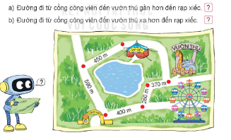
Thứ Tư ngày 21 tháng 5 năm 2025
TOÁN
LUYỆN TẬP
2
Tính giá trị của biểu thức?
a. 8 103 x 5 – 4 135
b. 24 360: 8+9 600
c. ( 809 + 6 215) x 4
d. 17 286 – 45 234 : 9
8 103 x 5 – 4 135
= 40 515 – 4 135
= 36 380
b. 24 360: 8+9 600
= 3045 + 9 600
= 12 645
d. 17 286 – 45 234 : 9 = 17 286 – 5 026
= 12 260
c. ( 809 + 6 215) x 4
= 7 024 x 4
= 28 096

Slide 4
Thứ Tư ngày 21 tháng 5 năm 2025
TOÁN
LUYỆN TẬP
Một cửa hàng có 1 350 kg gạo, sau khi bán thì số gạo giảm đi 3 lần. Hỏi cửa hàng đó còn lại bao nhiêu ki – lô- gam?
3
Bài giải
Cửa hàng còn lại số gạo là:
1 350 : 3 = 450 (kg)
Đáp số: 450 kg.

Slide 5
Thứ Tư ngày 21 tháng 5 năm 2025
TOÁN
LUYỆN TẬP
Bác Hải dự tính xây một ngôi nhà hết 87 000 viên gạch. Bác Hải đã mua 4 lần, mỗi lần 18 200 viên gạch. Hỏi theo dự tính bác Hải còn phải mua bao nhiêu viên gạch nữa?
4
Bài giải
Số viên gạch bác Hải đã mua là:
18 200 × 4 = 72 800 (viên gạch)
Số viên gạch bác Hải còn phải mua thêm là:
87 000 – 72 800 = 14 200 (viên gạch)
Đáp số: 14 200 viên gạch

Slide 6
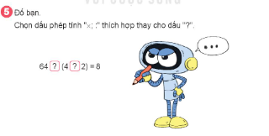
Thứ Tư ngày 21 tháng 5 năm 2025
TOÁN
LUYỆN TẬP
Đố bạn:
Chọn dấu phép tính“ x, : ” thích hợp thay cho dấu “?”
5
?
?
:
×
64 (4 2 )= 8

Slide 7

XIN CHÂN THÀNH CẢM ƠN
QUÝ THẦY CÔ GIÁO VÀ CÁC EM

